Slide 1
프로젝트 기획 보고서
(UI설계 보고서
DB설계 보고서
클래스 설계 보고서
구현 내용
테스트 보고서
위 내용을 활용한 발표용 문서 => 포트폴리오)
취지, 목적
기능적 요구
유스 케이스 다이어그램
개발 환경
일정

Slide 2
기능
0. 전체(super()) 관리자
super()관리자는 생성하는 것이 아닌
개발 단계에서 미리 생성한 후 제공하는 것으로
1. 회원 가입
1-1) 이메일 인증
1-2) 지역 정보 입력
1-3) 관심 분야 입력
2. 로그인
2-1) 전체 관리자 super() 페이지
2-3) 사용자(user) 페이지
3. 카페 생성
3-1) 카페 생성 시 카테고리를 선택(축구,농구,수영,여행, 기타)
카테고리에 맞는 별도의 form을 제공
3-2)[#]해시태그를 이용한 카테고리의 추가
3-3) 밴드 관리자가 추가로 다른 사람에게 권한을 줄 수 있음
4. 쪽지
서버 관리자의 공지 사항이나 / 카페 지기의 공지사항을 위한
서비스를 제공
전체 관리자(super())는 사이트 내 모든 사람을 볼 수 있으며 쪽지를
보낼 수 있다.
카페 관리자(카페지기)는 쪽지 보내기 page에서 카페 회원들을 볼 수 있고
그 외 쪽지를 보내기 위해서는 이름이나 보내고자 하는 주소를 입력해서
보내야 한다.
2.1 : [ Main page ]
2-3.1) 로그인을 하면 입력 받은 지역
정보나 관심 분야를 이용하여
부합하는 정보를 보여준다.
5. 채팅
5-1) 공개 채팅
(spring에서 websocket)
5-2) 비공개 채팅
5-3) 자바 스크립트로 그림 그리 는 기능 추가(.canvas)
6. 게시판
6-1) 게시글에도 [#]해시태그를 이용해서 글의 카테고리를 추가로 선택할 수 있다.
7. 앨범

Slide 3
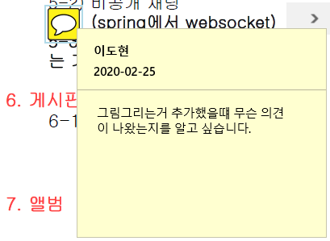
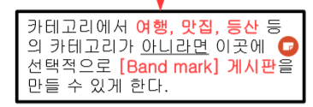
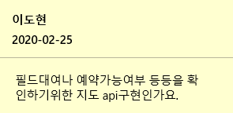
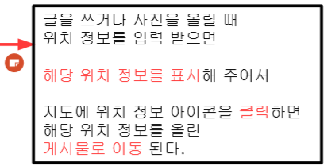
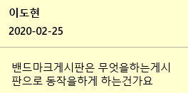
문1 : 그림 그리는 거 추가했을 때 무슨 의견이 나왔는지 알고 싶습니다.
구현 방안 : 자바스크립트 캔버스(.canvers)
문2 : 필드 대여나 예약 가능 여부 등등을 확인하기 위한 지도 api구현?
구현 이유: 위치 정보를
문 3: 밴드 마크 게시판은 무엇을 하는 게시판으로 의미가 있나?

Slide 4
6. 게시판: 게시판의 글과 일정 카테고리와의 연계를 할 수 있는 기능을 추가
7. 앨범
8. 배치 프로그램: 휴면 계정, 투데이 방문수, 채팅이랑 쪽지 자동 삭제

Slide 5
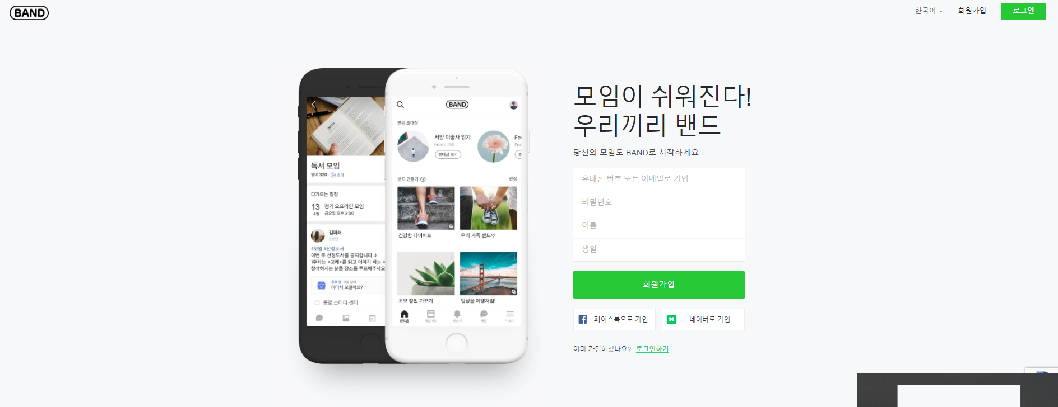

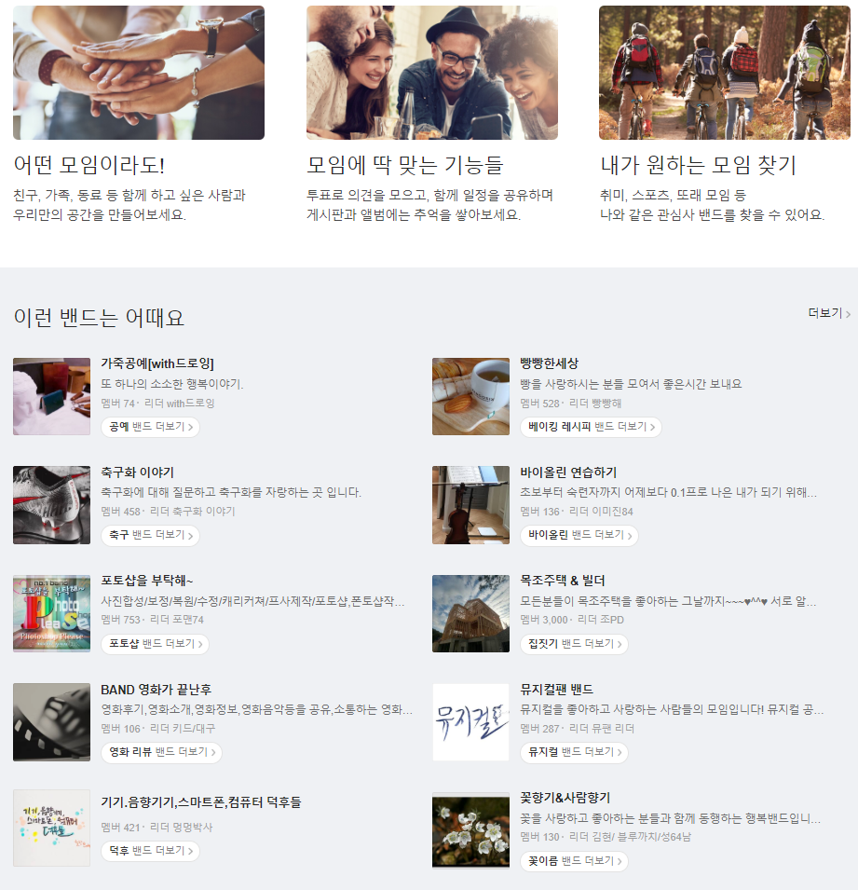
band Login view
band Login view – 스크롤 내리면 있는 화면
Notes:
이미 우리가 구현하고자 하는 대부분의 내용은
네이버 밴드나 다음 카페에서 구현되어 있다.
따라서 우린 생각을 조금 뒤틀어 현재 존재하는 기능들을 사용하며
'이건 이렇게 바뀌었음 좋겠다' 라는 생각을 바탕으로 프로젝트를
진행해 나갔으면 좋겠다.
아래의 내용은 우리가 구현하려는 카페와 매우 비슷한 기능을
가지고 있는 네이버 밴드의 구동 과정들을 기능 별 정리해 보려고
노력하였다.

Slide 6
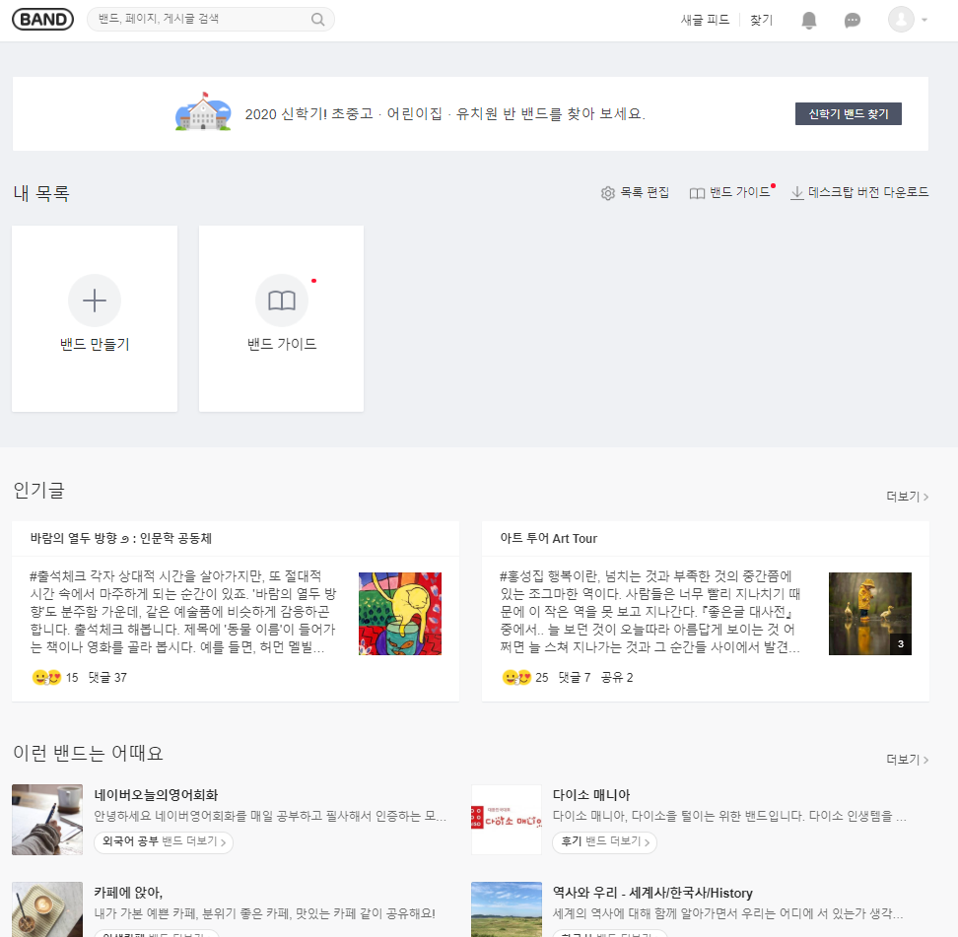
네이버 band main view

Slide 7
band main view 추가 요구 사항
추가 요구 사항
1. band main 화면에서 내가 어떤 밴드에 가입할지
고민 되어 망설이는 경우가 생길 수 있으니
<밴드(카페) 가입 가이드> or <밴드(카페) 가입 도우미>
등의 탭을 추가하여 차별화
2. <관심사 등록>을 통해
하단에 개인의 관심사와 알맞은 카페(밴드)들을 명시해 놓음
맨 처음 관심사 등록을 하기 전에는 많은 사람이 방문한 밴드를
띄워줌
Survey 형식의 문답이나 카테고리를 선택하게 하는 방식으로
가입 가이드 혹은 가입 도우미를 진행한다.
ex) [운동] / [여행] / [맛집 탐방] / [ 독서 ] 중 하나를 선택
선택 된 카테고리의 밴드를 하단에 출력해 줌
카테고리 마다 (관심사 마다)
조회수가 높은 || 급상승 밴드/게시물
Notes:
추가 요구 사항은
내가 생각하기에 밴드의 구현되어 있는 위의 기능을
우리는 이렇게 바꾸어 구현하면 더 좋겠다.
라는 개선 사항을 적어 놓은 예시이다.
위와 같은 방식으로 여러 안건을 내주고
내가 적어 놓은 안건에 대하여 부족하거나 뺄 부분이 있다면 자유롭게
말해봤으면 좋겠다.

Slide 8
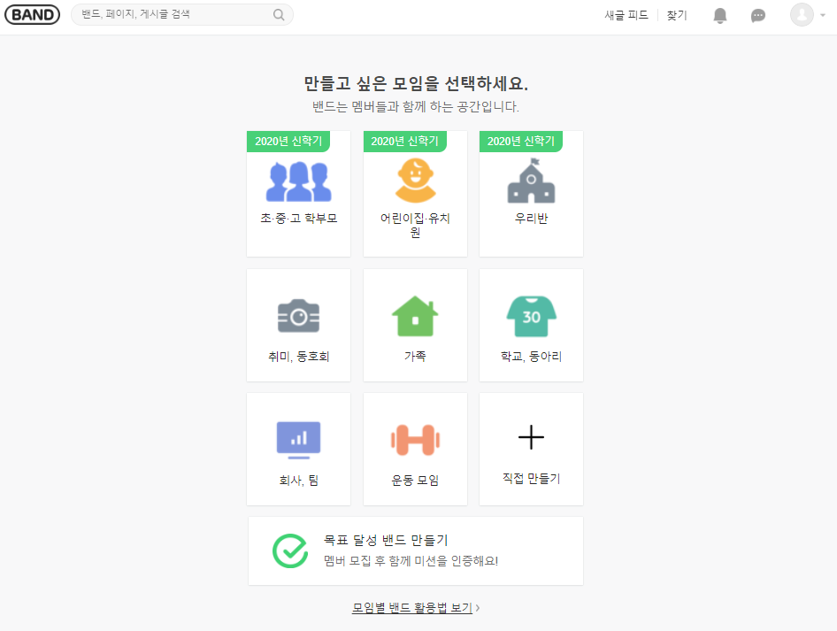
네이버 band 만들기 view
밴드 창설 시 카테고리를 선택해서 선택한 카테고리에 맞는 밴드를
만들 수 있음
추가 요구 사항
네이버 밴드는 한 가지 이상의 카테고리를 밴드 창설 시에 등록할 수 없는데
한 가지 이상의 카테고리를 선택할 수 있게 수정했으면 좋겠다.

Slide 9
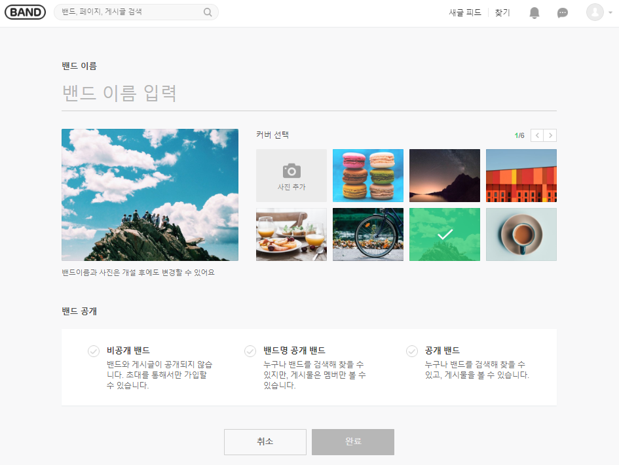
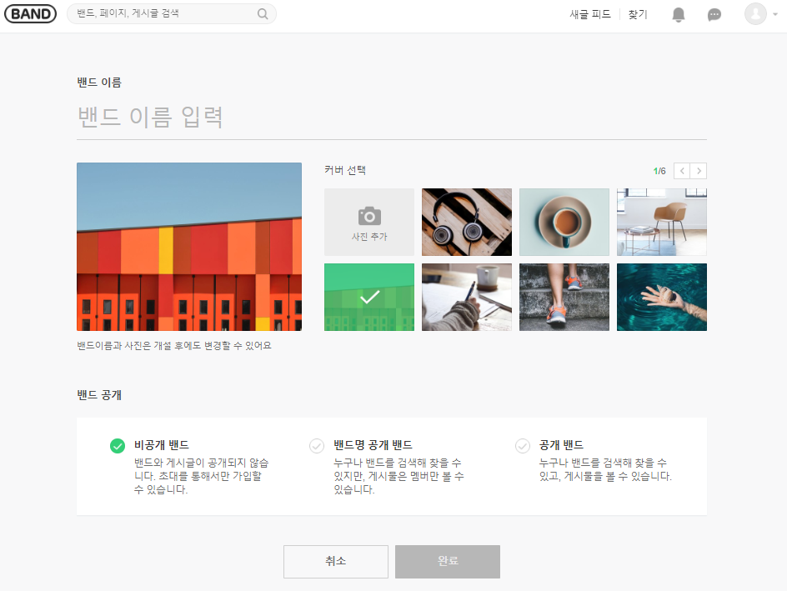
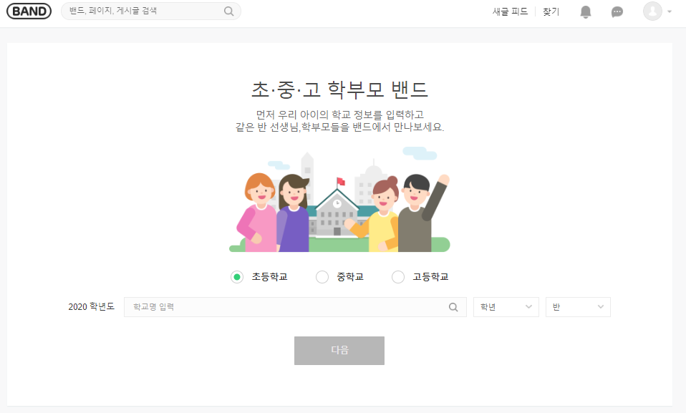
각 카테고리를 선택 시 화면
각 카테고리를 선택 시 화면
추가 요구 사항
학부모 밴드, 유치원 밴드 등 일부
특수한 밴드는
개별적 폼(양식)을 지원 함

Slide 10
추가 요구 사항
주요 활동 지역을 입력 받아서
어느 지역을 기점으로 활동하는 밴드(카페)이다. 명시
할 수 있게 만든다.

Slide 11
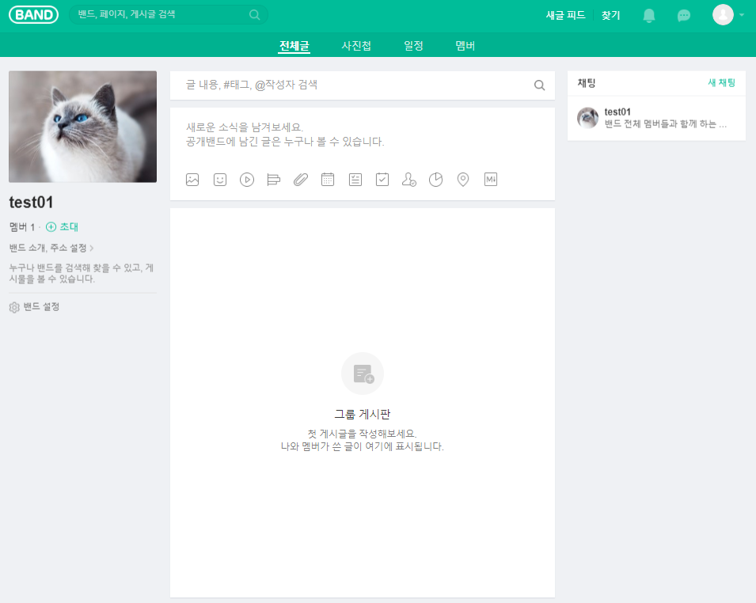
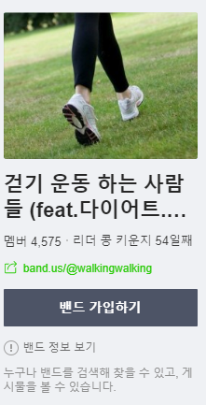
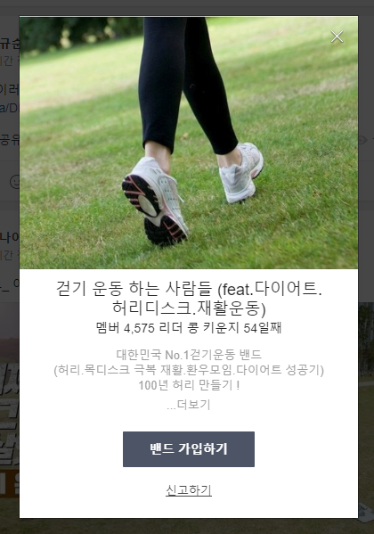
밴드(카페) main view
추가 요구 사항
이 위치에 <활동 지역> 이라는
이름으로 밴드 지기가 입력한
활동 지역을 명시

Slide 12
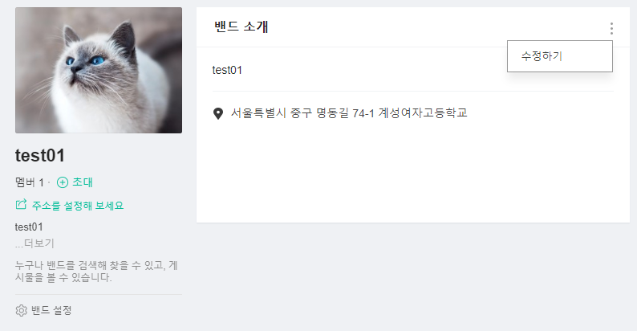
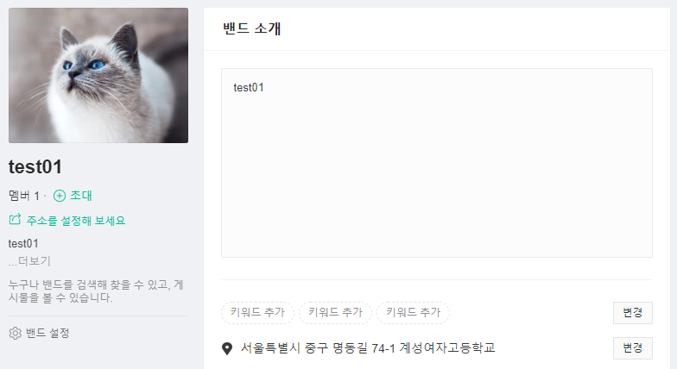
밴드 위치를 설정해 놓아도 클릭 후 확인하지 않으면 어디를 중심으로 활동하는지 메인 화면에서 가시적으로 확인할 수 없다.
요구 사항
위의 밴드와 같이 밴드 소개와 위치 정보를 다른 페이지에서 보여주는 것은 OK
추가로 메인 화면에서 간략하게 활동 지역을 표시할 수 있으면 좋겠다.

Slide 13
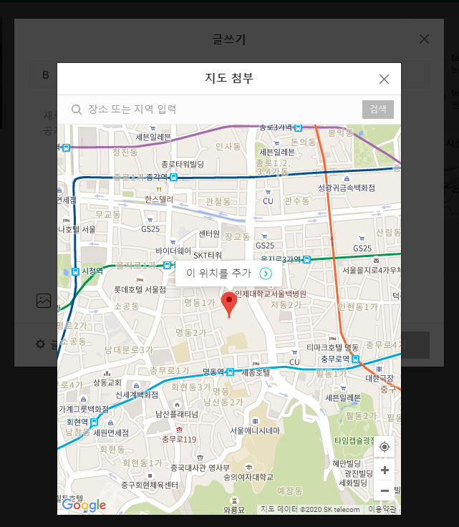
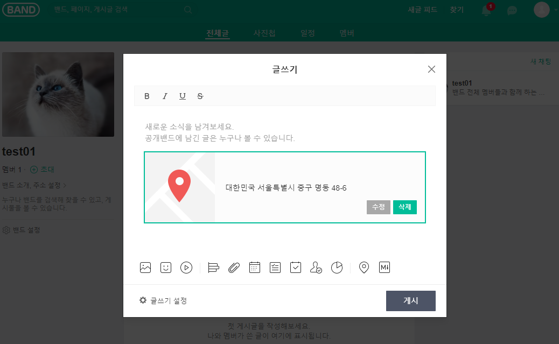
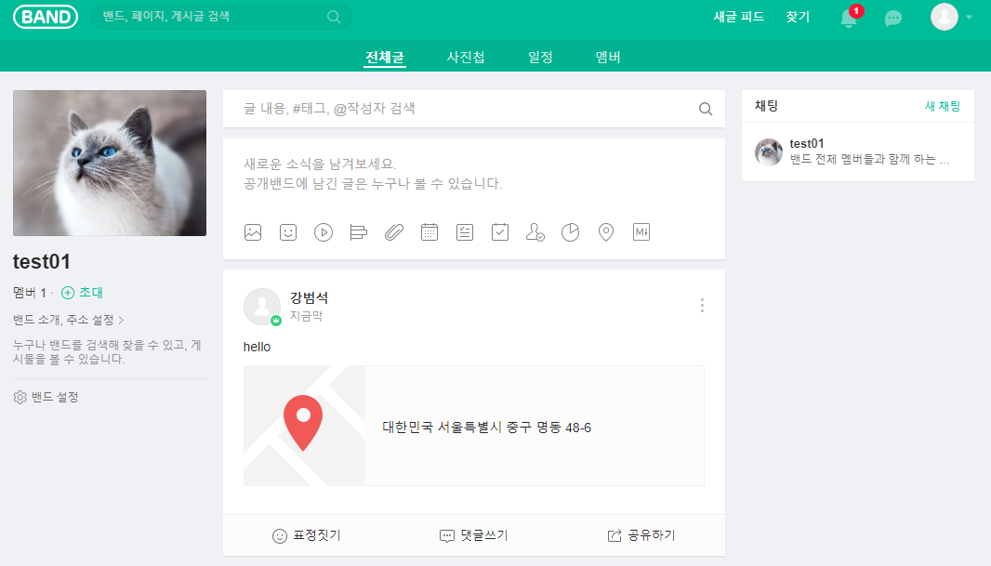
글쓰기에서 위치 정보를 추가하는 기능

Slide 14

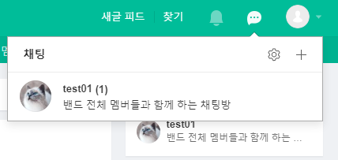
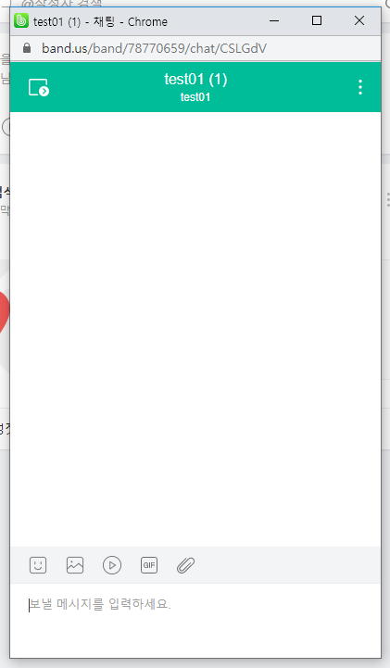
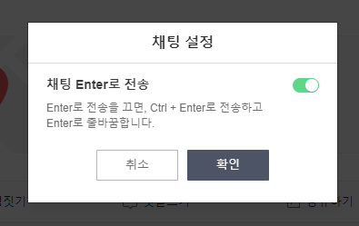
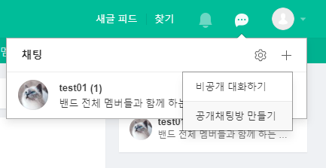
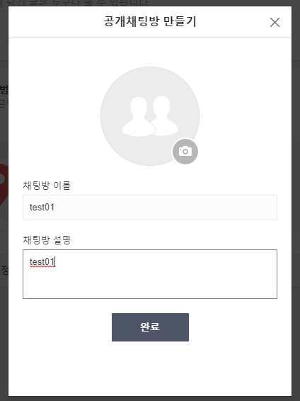
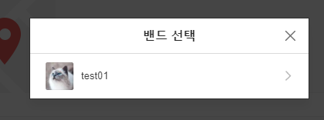
추가 요구 사항
채팅 기능의 화면의 상단 menu에 위치하는 것이 아닌
1. 화면의 우측 하단 or 좌측 하단에 토글 형식으로 지원
2. 채팅방을 팝업 형식으로 띄우는 것이 아닌 Ajax를
이용한다.

Slide 15
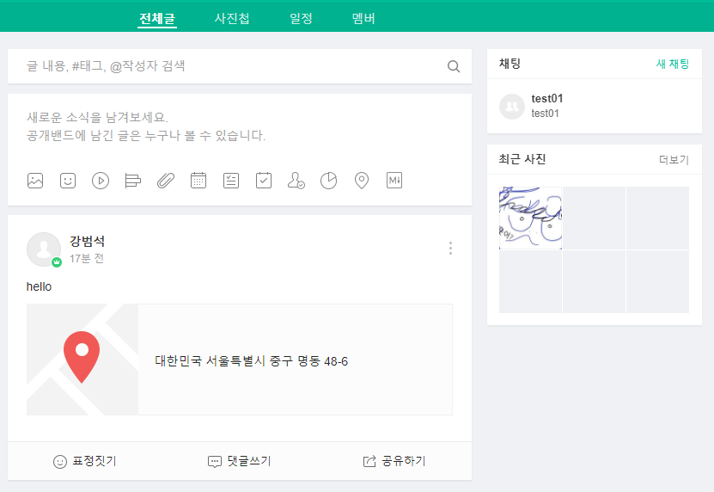
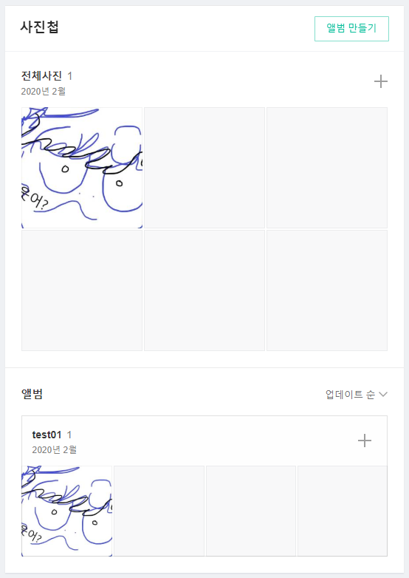
새로운 사진이 추가되었습니다.
추가 요구 사항
사진첩에서 쓴 글은 메인 화면에 최근 사진이라는 카테고리로
분류되어 메인의 좌측에만 나타나게 된다.
이것을 보안하여 새로운 글을 올리면 메인에
<새로운 사진이 추가되었습니다>
등의 문구 한 줄이 올라가도록 한다.

Slide 16
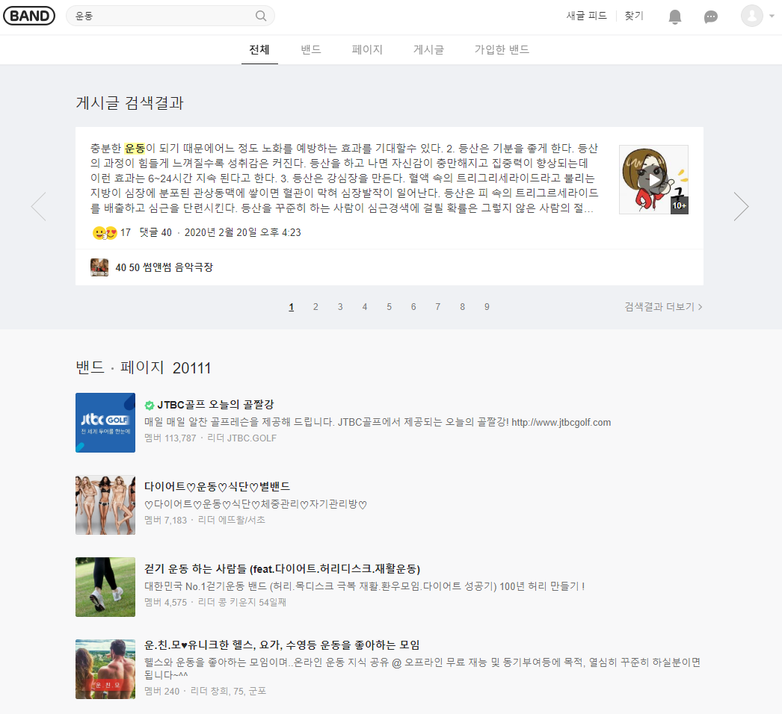
'운동' 이라는 카테고리로 검색을 하면
게시글 검색 결과와
'운동' 카테고리의 밴드들이 나온다.

Slide 17
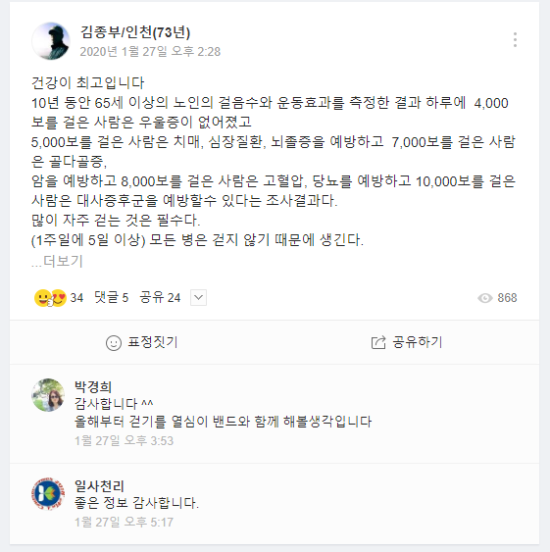
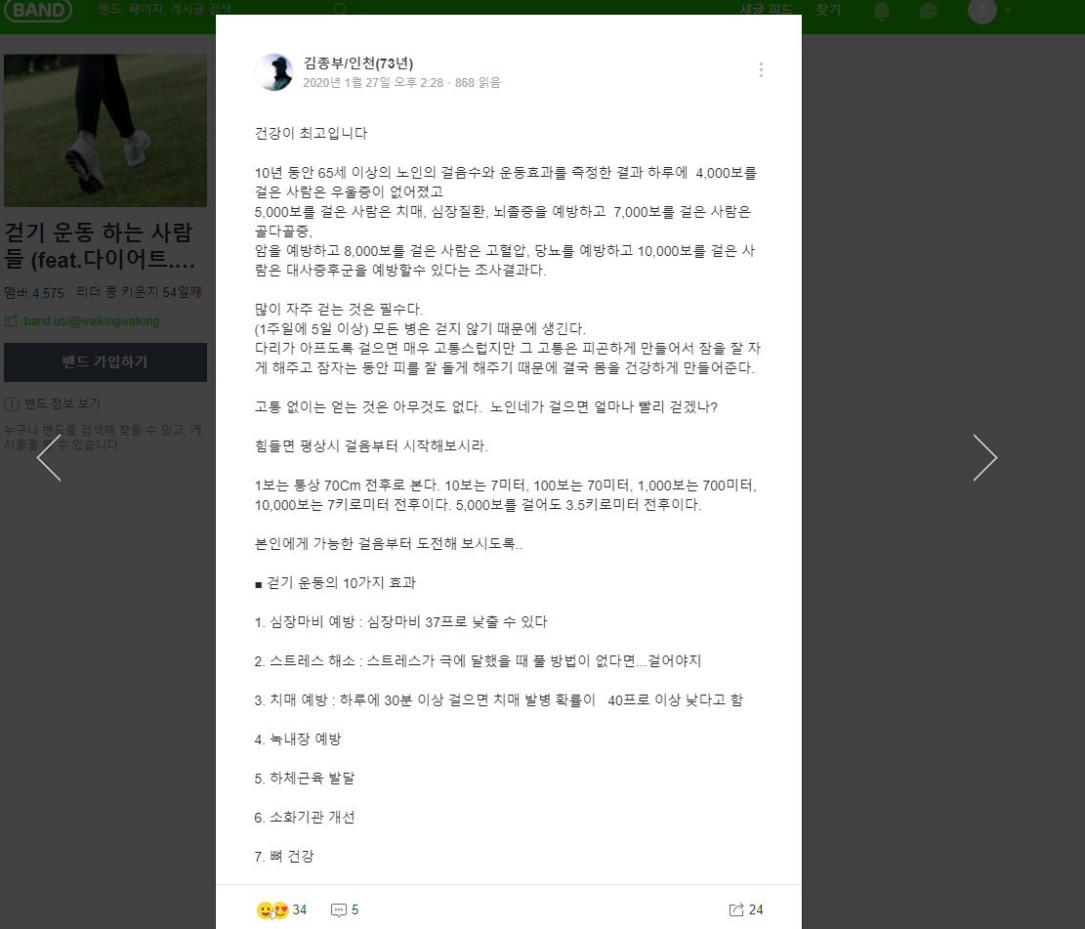
메인에 출력되는 게시글의 길이를 제한하고
<...더보기> 를 클릭하면
나머지 글이 나오도록 기능을 구현

Slide 18
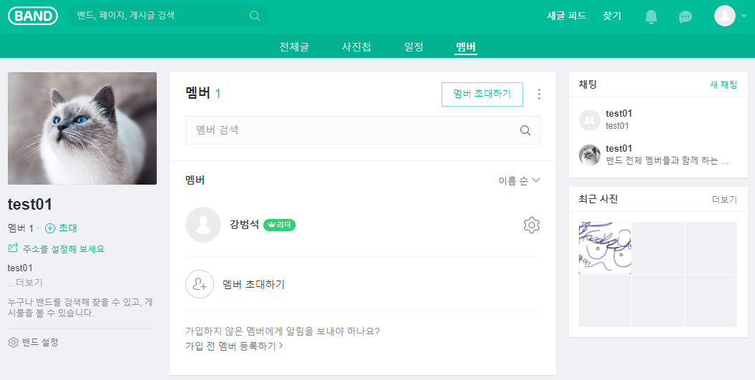
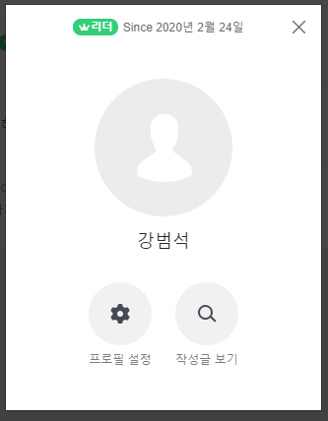
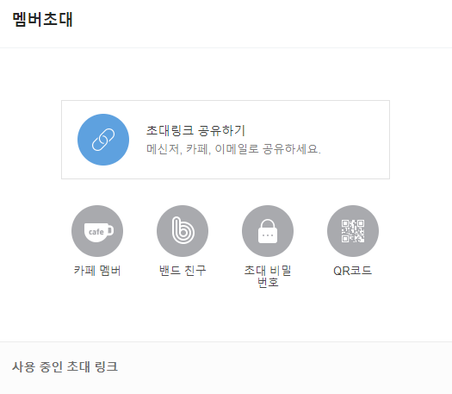

Slide 19
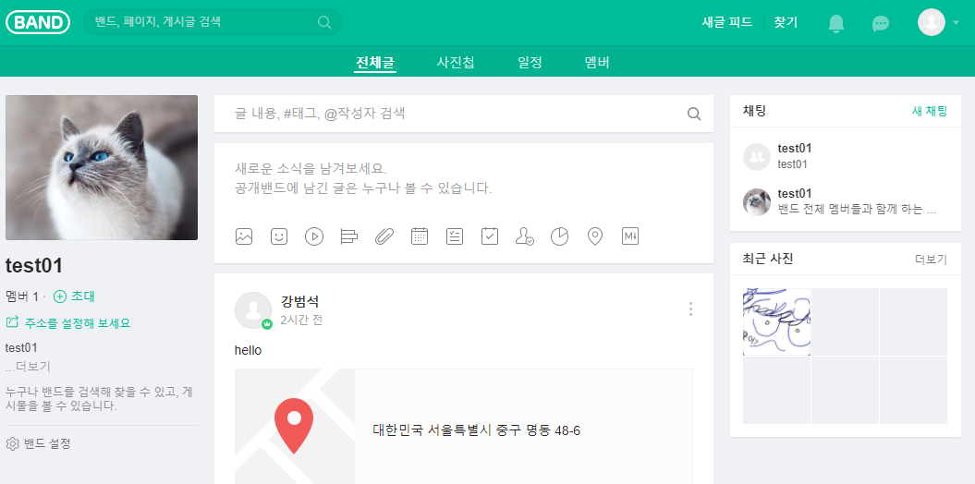
모든 밴드(카페)의 게시물이나
밴드들을 검색할 수 있는 통합 검색창
해당 카페의 게시글, 멤버 만을 검색할 수 있는
밴드 내부 검색창

Slide 20
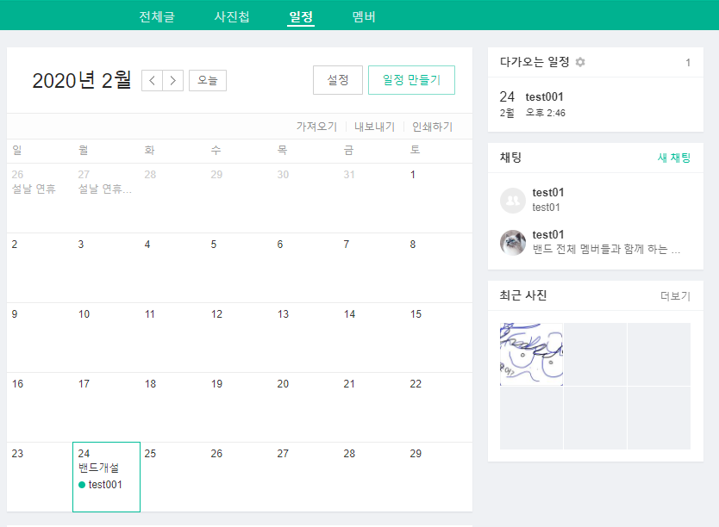
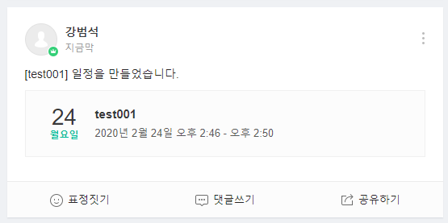
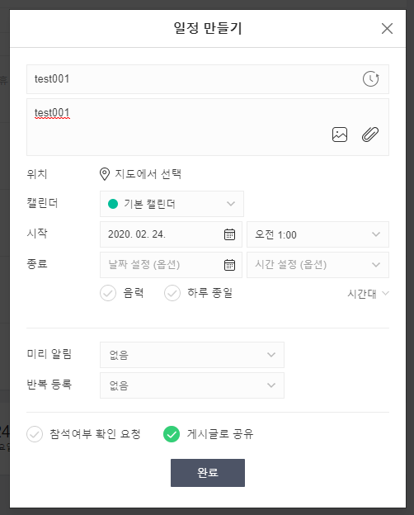
요구 사항

Slide 21
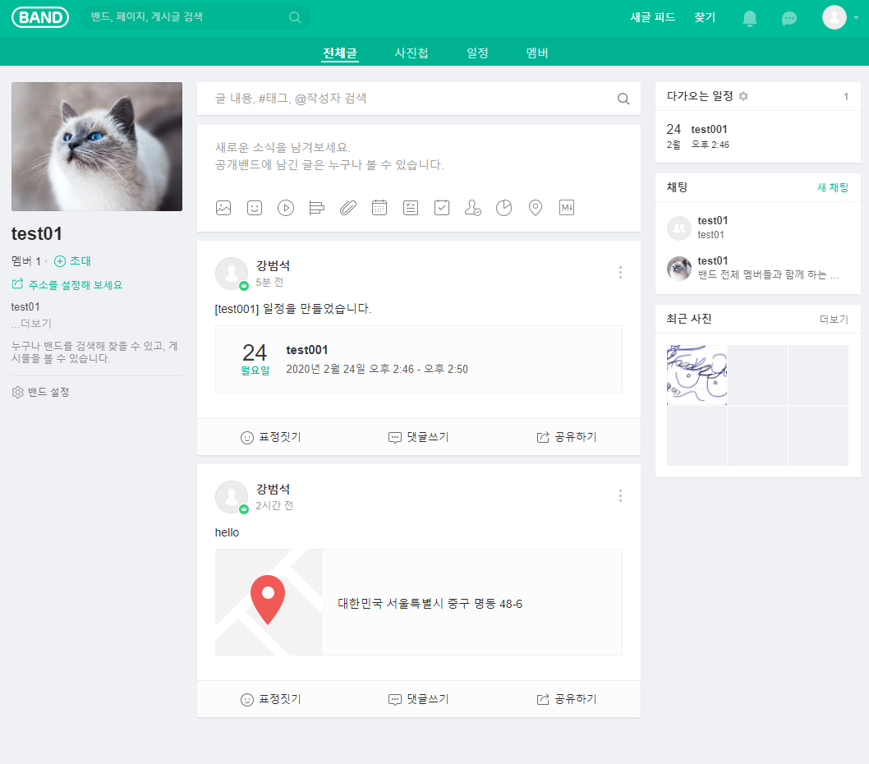
요구 사항
우리 밴드 고유의 게시판을
만들어보세요
대략적 구현 방안
→ DB 테이블에 카테고리 라는
컬럼을 하나 추가해서
구현할 수 있다.

Slide 22
카테고리에서 여행, 맛집, 등산 등
위의 카테고리를 선택했을 경우
디폴트 값으로 [Band mark] 라는
게시판을 생성해준다.
카테고리에서 여행, 맛집, 등산 등
의 카테고리가 아니라면 이곳에
선택적으로 [Band mark] 게시판을
만들 수 있게 한다.

Slide 23
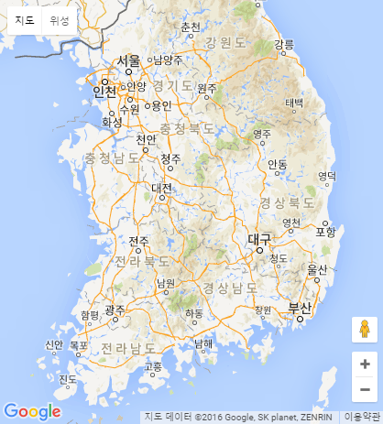

글을 쓰거나 사진을 올릴 때
위치 정보를 입력 받으면
해당 위치 정보를 표시해 주어서
지도에 위치 정보 아이콘을 클릭하면
해당 위치 정보를 올린
게시물로 이동 된다.
[여행]카테고리의 경우 [Band mark] 게시판에서 보여줘야 하는
내용의 예시

Slide 24
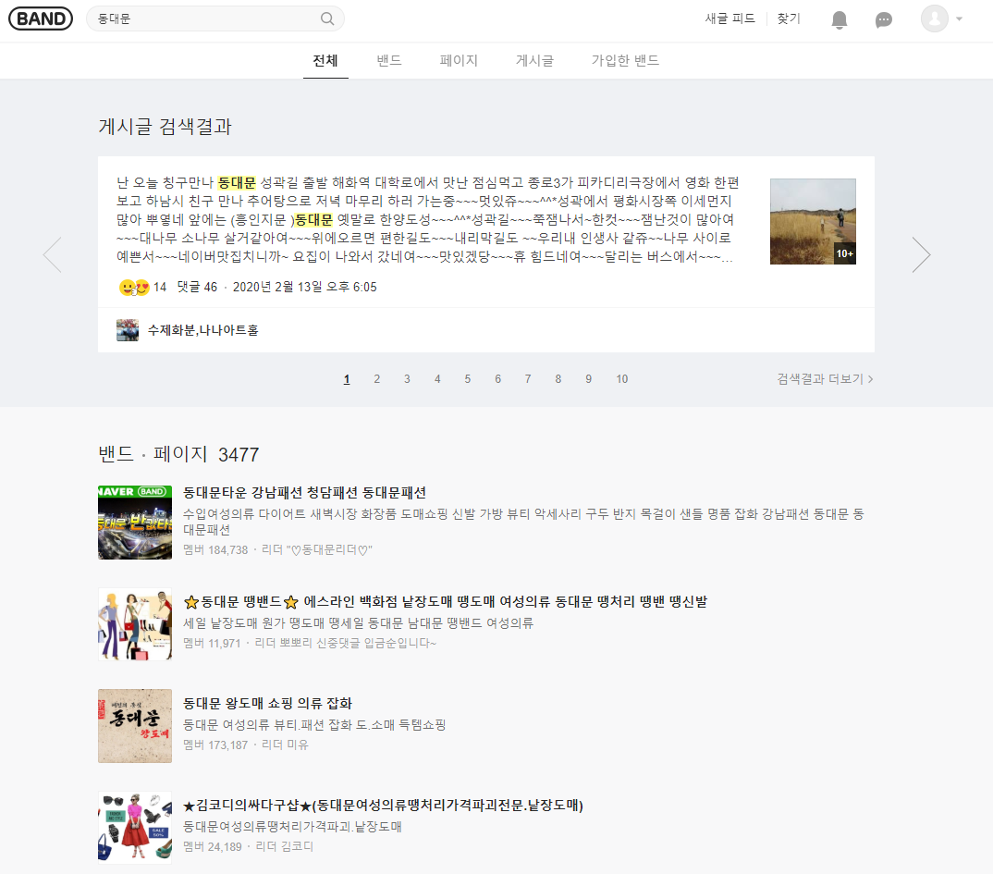
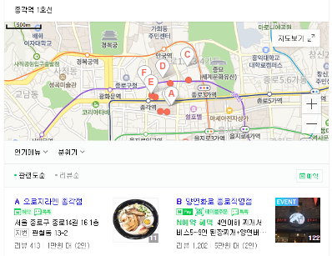
만약 동대문을 검색할 경우
동대문을 기점으로 활동하는
밴드들의 위치 정보를 보여준다.
위치 정보는 표시되어 있지 않지만
동대문 검색어(태그)의
조회수가 높은 밴드를 우선으로 보여줍니다.

